Slide 1
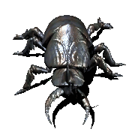
ПОМОГИ
НЕЗНАЙКЕ (насекомые)
Уроки логопеда

Slide 3
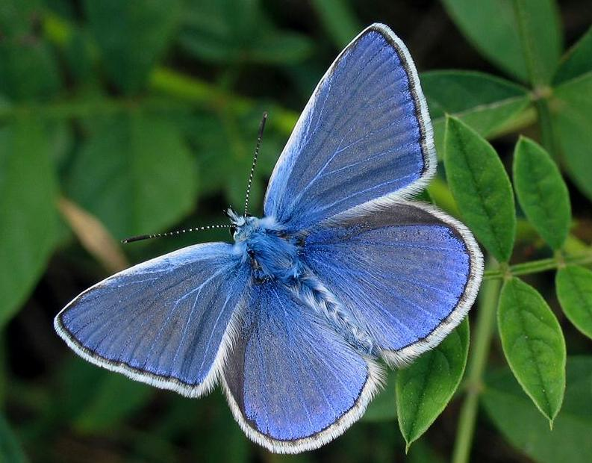
бабочка
ГОЛУБЯНКА

Slide 4
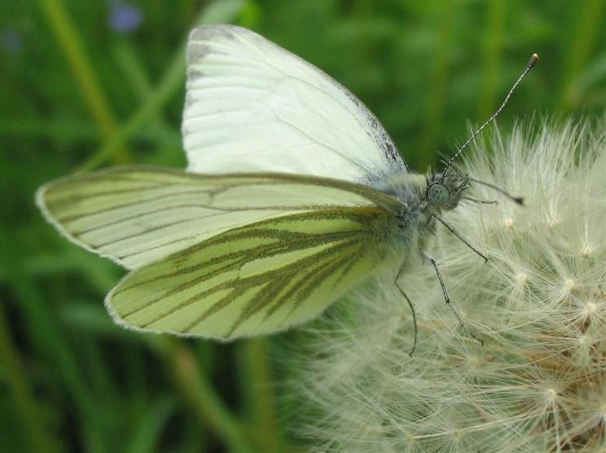
бабочка
БЕЛЯНКА

Slide 5
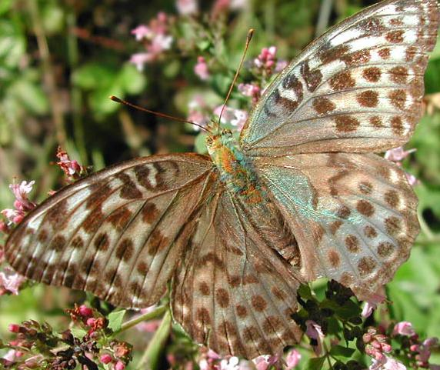
бабочка
ПЕРЛАМУТРОВКА

Slide 6
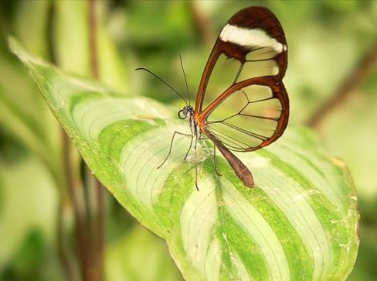
бабочка
СТЕКЛЯННИЦА

Slide 7
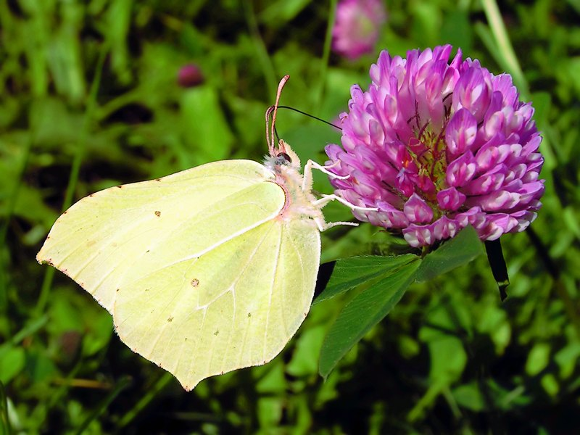
бабочка
ЛИМОННИЦА

Slide 8
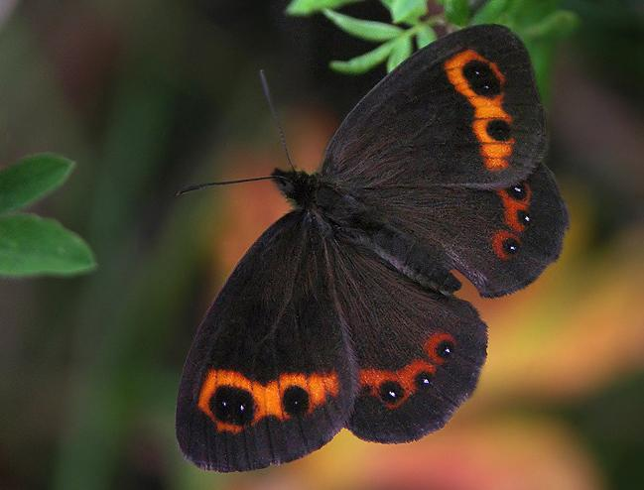
бабочка
ЧЕРНУШКА

Slide 9
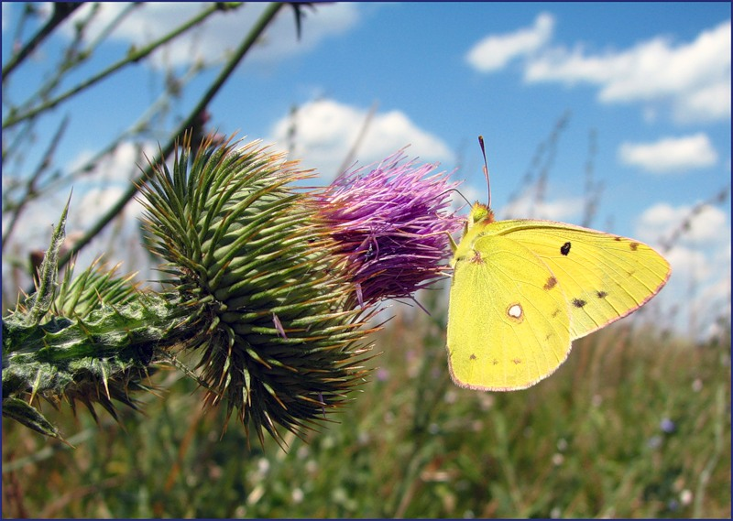
бабочка
ЖЕЛТУШКА

Slide 10
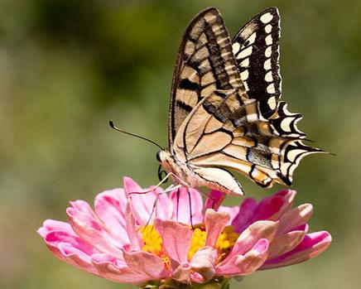
бабочка
КОФЕЙНАЯ

Slide 11
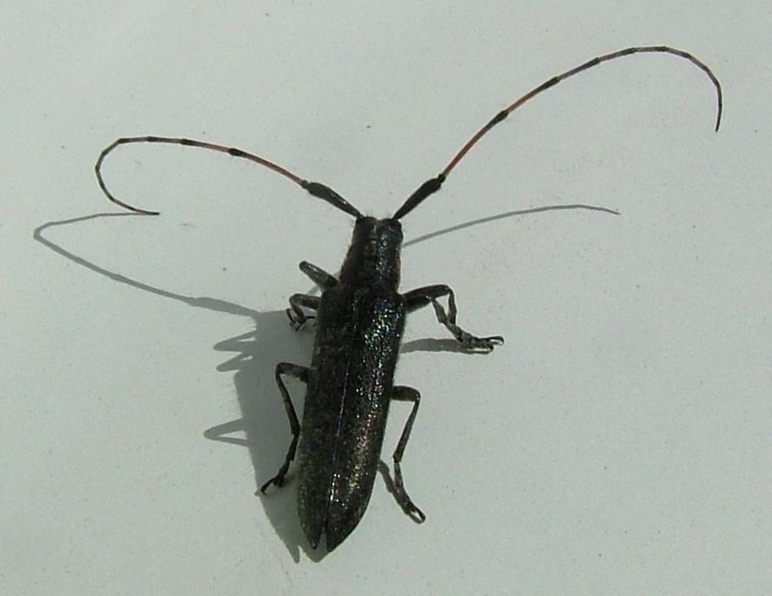
ЖУК - УСАЧ

Slide 12
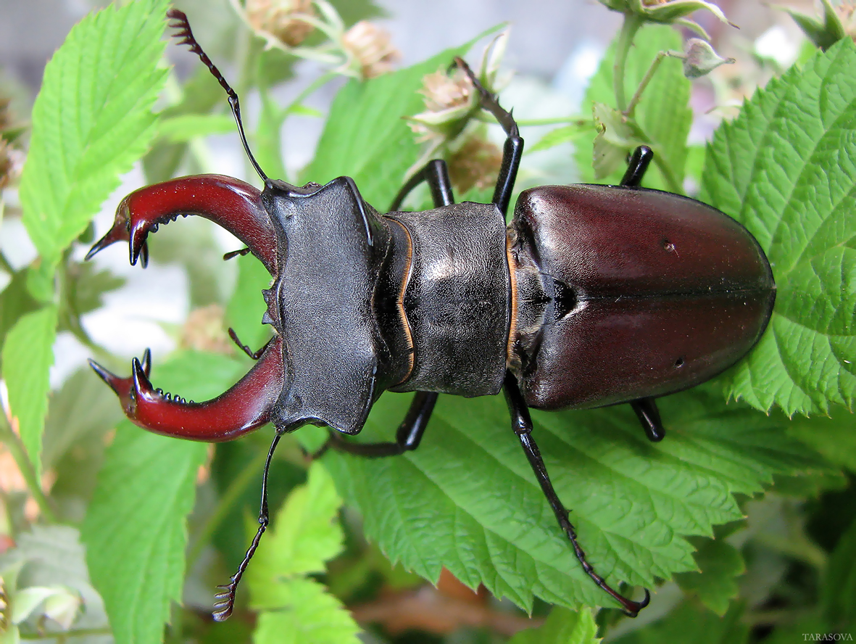
ЖУК - ОЛЕНЬ

Slide 13
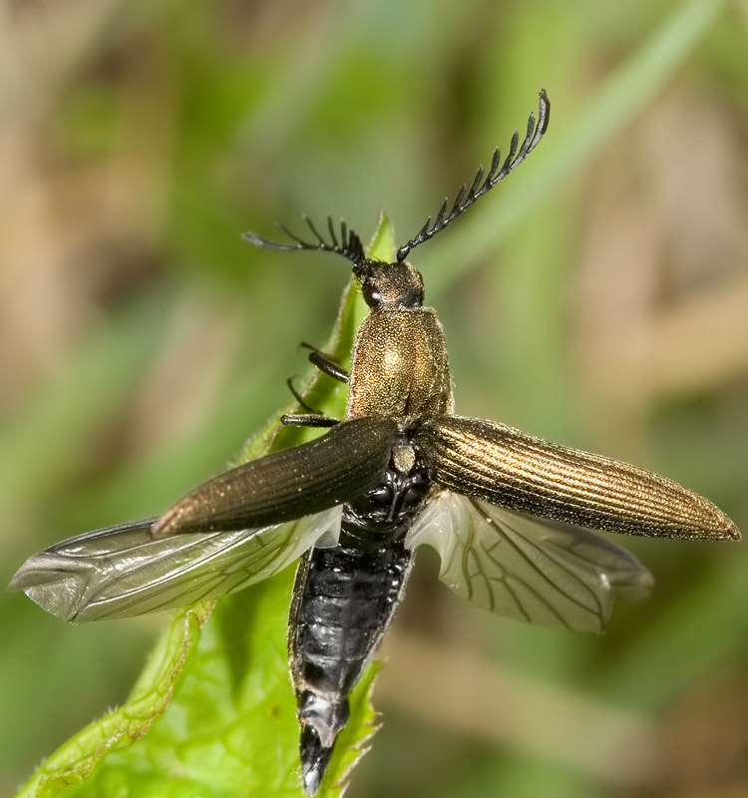
ЖУК - ЩЕЛКУН

Slide 14
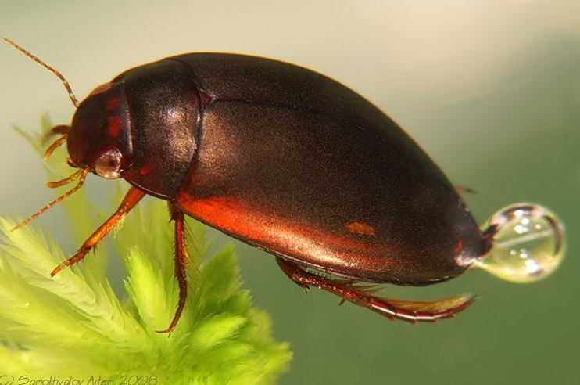
ЖУК - ПЛАВУНЕЦ

Slide 15
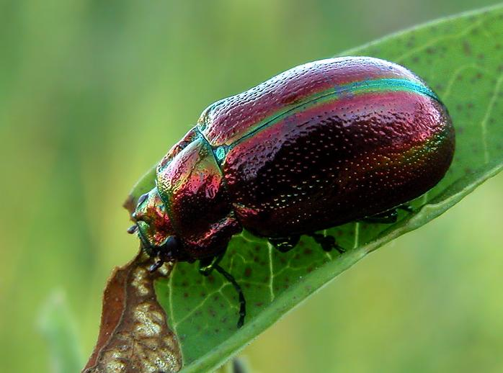
ЖУК -ЛИСТОЕД

Slide 16
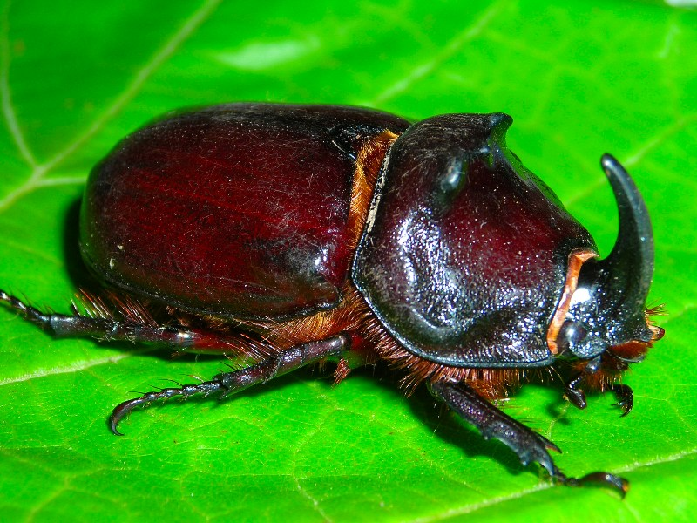
ЖУК - НОСОРОГ

Slide 17
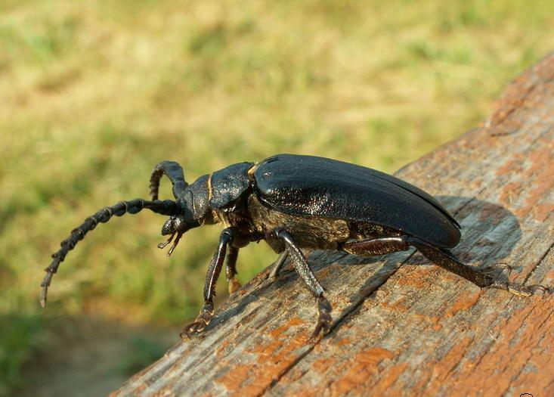
ЖУК - КОРОЕД

Slide 18
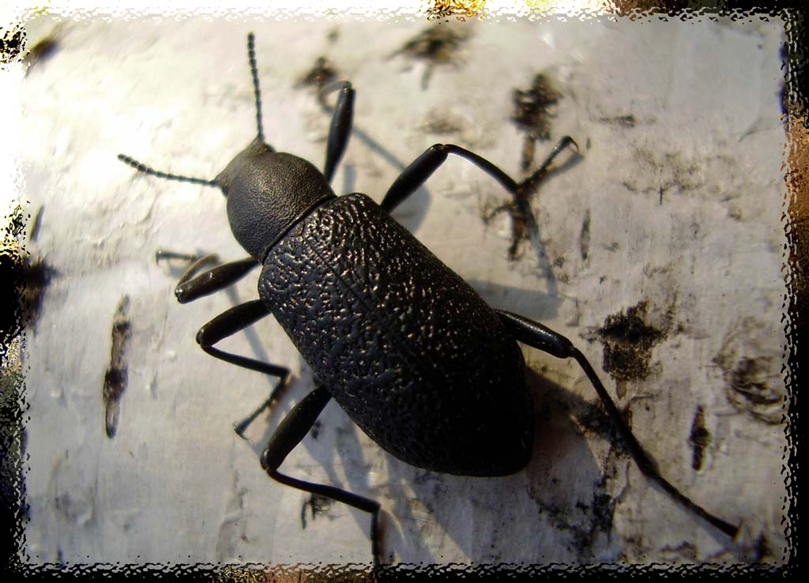
ЖУК - ЧЕРНОТЕЛКА

Slide 19
МОЛОДЦЫ!!!
Презентация изготовлена Волковой И.И.
Для сайта www.volchki.ru
Эту работу вы скачали на сайте – viki.rdf.ru

